Slide 1
Nouveaux traitements du diabète
Pr Vantyghem
Endocrinologie et Métabolisme
CHRU Lille

Slide 2
FIL D’ARIANE
Diabètes: définition, classification, complications
ADO (Biguanide, sulfamides, acarbose, incrétino-mimétiques, inhibiteurs de SGLT2) et insulines
Recommandations thérapeutiques
Diabète de type 2 et prise en charge bariatrique
Thérapie cellulaire du DID1
Diabètes lipodystrophiques

Slide 3
Le diabète
Définition
Classification
Complications

Slide 4
Diagnostic du diabète
 | Glc à jeun | Glc quelconque +signes cliniques | Glc 2h après HPO 75g
Diabète | ≥ 1.26g/l -7 mmol | ≥ 2g/l -11.1mmol | ≥ 2g/l
Tbles de la régulation glc | Hyperglc de jeûne ≥ 1g/l - 5.5mmol et <1.26 g/l |  | ITG ≥1.4g/l 7.8 mmol et <2g/l
Normal | <1g/l |  | < 1.4g/l
Révision ADA 2010: HbA1c ≥ à 6.5%: diabète
5.7 à 6.4: pré-diabète
Attention à l’anémie pour l’HbA1
L’HbA1c est un marqueur du risque cardiovasculaire.
Notes:
L’HbA1c est corrélée au risque de diabète au même niveau que la glc à jeun, mais elle est plus puissamment corrélée au risque de pathologie cardiovasculaire et de décès que cette dernière; c’est donc un marqueur du risque cardiovasculaire. Selvin E : Glycated hb, diabetes, and cardiovascular risk in nondiabetic adults. N Engl J Med., 2010;

Slide 5
Complications
Microangiopathiques ;
Rétinopathie: FO annuel
Neuropathie
  périphérique (douleur, insensibilité)
  végétative (MPP, gastroparésie, hypotension, impuissance)
Néphrologique: µalbU/créatinine annuel (IEC)
Macroangiopathiques (GPP/ HbA1c, Statines, antiHTA)
Artérite
Coronaropathie
AVC
1ère cause : HD, cécité , amputation
Risque accru de cancer
Notes:
4xplus de mosaiques clonales de grands segments chromosomiques

Slide 6
Epidémiologie
France: 1/3 des adultes sont en surpoids
15% sont obèses
3 Millions diabétiques (augmentation de prévalence 5%/an)
Risque x par 2 si surpoids et x 6 si obésité
Le diabète gestationnel annonce le DNID
Augmentation de l’incidence du DT1 en Europe
5-10% des diabètes

Slide 7
CLASSIFICATION des DIABETES
Type1 ou insulino-prive ou DID (Maigre, Jeune)
Autoimmun: C-p<0/GAD+ (mais T1D lent)
Non auto-immun: C-p<0/ GAD- (Asie/Afrique:DIN fluctuants)
Type 2 ou DNID (50 ans- Surpoids)
insulino-résistant : C-p+/GAD<0
Insulinopénique: C-p+/ GAD +
Secondaire
à une atteinte pancréatique (tumeur…),
à une cause génétique (MODY, lipodystrophies, cytopathies…)
à une cause iatrogène (corticoides même inhalés, IS…chirurgie)
autres causes ( Cushing…)
Gestationnel

Slide 8
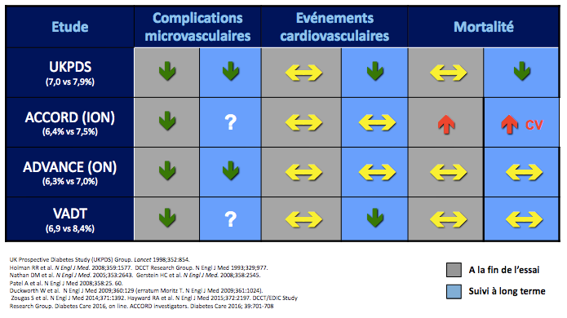
Bénéfices du contrôle glc dans DT2

Slide 9
Traitement médical du diabète de type 2
Principe
ADO
Stratégie selon SFD 2017

Slide 10
Objectifs idéaux
Régime, exercice, perte de poids
Arrêt tabac
HbA1c ≤ 7 (6.5-8 voir 9%)
Pression artérielle <130/80
LDL <1.6, 1.3, 1.0, 0.7 en fonction RCV
Précoce réajustement tous les 3-6 mois
Adaptée (âge, comorbidité, espérance vie)
Participation active du patient

Slide 11
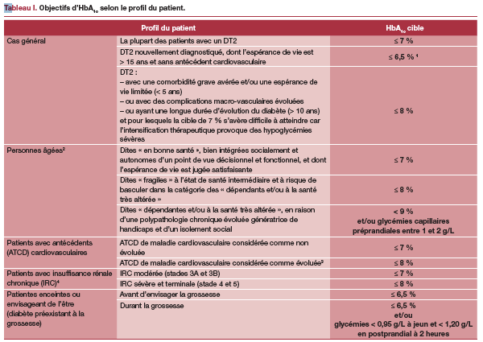

Slide 12
Moyens médico-chirurgicaux
Metformine
Insulino- sécréteurs: sulfamides/glinides
Inhibiteurs de l’alpha glucosidase
Inhibiteurs du DDP4/ Agonistes du GLP-1
Inhibiteurs du SGLT2 (non commercialisés en France)
Insuline
Pio-glitazonc
Orlistat : inhibiteur de absorption des graisses
Inhibiteurs des R endocannabinoïdes (rimonabant)
Chirurgie bariatrique (si obésité)
Thérapie cellulaire (= greffe d’îlots) si DT1 instable
Metreleptine si lipodystrophies
Autres
Attention aux hypo
Arrêter si baisse d’A1c < 0.5%

Slide 13
Metformine +++
Diminue HbA1c de 1.5%
Prévient complications CV en monoT
Pas d’hypoglycémie
Diminue risque de cancer
Effets II digestifs
CI si IC, Iresp, IR < 30ml/mn
A réajuster suivant MDRD?
Arrêter avant chirurgie, examen radiologique ++

Slide 14
Sulfamides, Glinides
Gliclazide (demi-vie: 12 h): élimination rénale
Glimépiride: élimination 2/3 rénale
Glibenclamide: élimination biliaire (60%) et rénale
Répaglinide (demi-vie courte)
Diminue HbA1c de 1 à 1.5%
Risque d’hypoglycémie et de prise de poids
Risque CV < avec gliclazide (Advance/ Registre)
Notes:
Diamicron*;
Amarel*
Daonil* Pas de réduction de la posologie si IR modérée ou faible. Insuline si IH ou severe

Slide 15
Inhibiteurs des alphaglucosidases
Acarbose
Diminue HbA1c de 0.5 à 1%
Inhibent l’absorption des glucides
Efficaces sur Glc post-prandiale
Effets II digestifs sans gravité
Notes:
Glucor*

Slide 16
Incretino-mimétiques
Contrôle du glucose
en augmentant le taux des incrétines ou diminuant leur dégradation
Insulino-sécrétrices
Diminution du glucagon
Ralentissement de la vidange gastrique lors d’un repas
Diminution de l’appétit
Pas d’hypo (sauf association sulf)
Effet sur le poids
soit neutre (inhibiteurs dipeptidyl peptidase-4: sita-, vilda-,saxa- ± lina-, aloG
½ dose si MDRD 30 à 60 - NB non remboursé en monothérapie (si CI metf)
soit favorable (agonistes des récepteurs du glucagon like peptide-1 [GLP-1] exenatide o (SCx2/j) et liraglutide (SC x1/j), 1x/sem (Exe et )
CI si MDRD <30ml/min
.
Notes:
Autorisé avec l’insuline
(Januvia*, Xelevia*)
(Galvus*)
(Onglyza)
Byetta* (Victoza)

Slide 17
Incrétino-mimétiques
Préservation de cellule ß dans études chez l’animal
En biT ou triT en association à metf, sulf, insuline
Diminue HbA1c de 1% (similaire aux sulfamides) avec moins d’hypo et de de prise de poids
Effets II
nausées, douleurs abdominales, diarrhée
urticaire/ angiooedème, pancréatite aiguë ?
HCC/tumeur médullaire thyroïdienne chez l’animal ?
NB: Injectable / Nécessite un apprentissage
Notes:
Inhibiteurs de DPP4: en association avec met et/ou sulf, sf vildaG)
Exe: pas d’étude en association ≠ lira

Slide 18
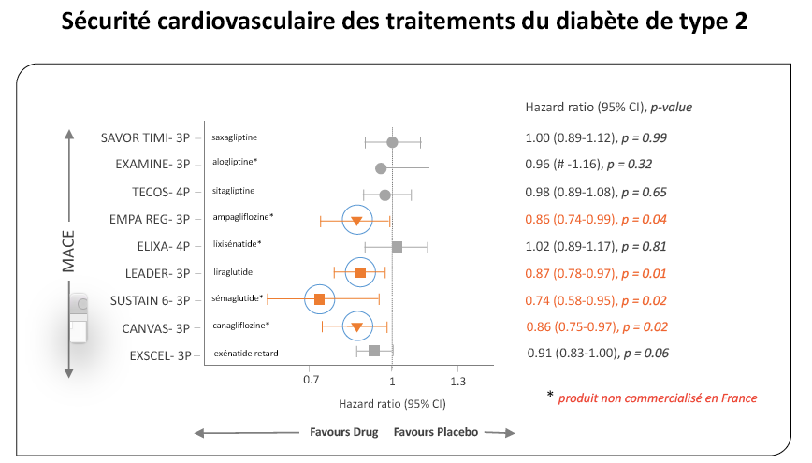

Slide 19
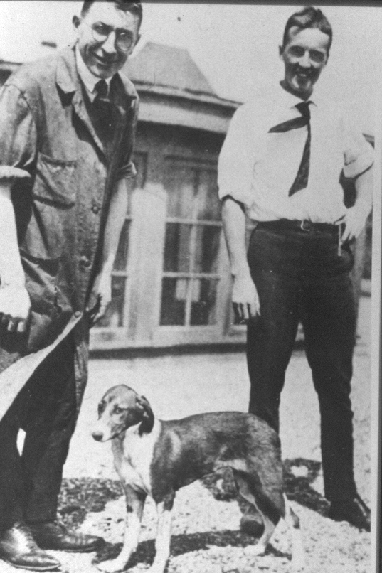
Insuline
Insuline animale
Insuline humaine
Analogues lents et rapides
±concentrés / ultralent
Seringues de verre / jetables
Stylos
Pompes externes
implantables
Couplées à un capteur avec arrêt autmatique si hypoglc
Lecteur / capteur glycémique
Aveugle ou non 7 jours
Lecteur flash free style
1921
Banting
et Best

Slide 20
Insuline
Diminue complications µangiopathiques du DNID (UKPDS)
Risque d’hypogycémies (donc autosurveillance)
Prise de poids variable // sulfamides (glitazones)
Glargine U100 (Lantu*) en basal 6-10 U (titrer sur glc 8H: 0.8-1.3 g/l)
Lors instauration, arrêter autres ADO sauf metformine ± liraglutide (si perte poids <5%)
Detemir (Levemir)
Degludec : analogue ultralent de l’insuline semaine (Xultophy*= ins+ lira)
Glargine U 300 /mL (Toujeo°) : insuline lente concentrée
Analogue rapide concentré U200 / ml (Humalog Kwik pen°)
Schéma optimisé, premix, parfois pompe
Notes:
Risque cancérigène?

Slide 21
Analogues des R du GLP1 ou insuline?
Pour analogues R GLP1 (plus puissant que gliptines)
HbA1c <1.5% au dessus de l’objectif
Glc à jeun pas trop élevée/ post-prandiale élevée
Nécessité d’éviter les hypo
Surpoids et/ou gros appétit
MDRD >
Patients ayant besoin d’un ttt simple ou ne pratiquant pas l’autosurveillance glycémique
Absence de signes de carence insulinique

Slide 22
Inhibiteurs de SGLT2
Inhibiteurs du transporteur Na-Glc de type 2 dans TCP
Augmente glycosurie
Diminue l’hyperfiltration glomérulaire dans type 1
Diminue glycémie et poids
Efficacité CV++
Augmente risque CAD sans hyperglycémie dans type 1 et 2
  En diminuant besoins en insuline dont le niveau devient insuffisant pour supprimer la lipolyse et la cetogenèse
  En augmentant la glucagonémie
  Phlorizine (inhibiteur non sélectif des SGLT2) diminue l’excrétion des corps cétoniques
Notes:
Dapagliflozine: inhibiteur de réabsorption du glc an rénal par inhibition sélective du co-transporteur sodium-glucose(SGLT2) favorise perte de poids et normoglc par glycosurie en association à metformine

Slide 23
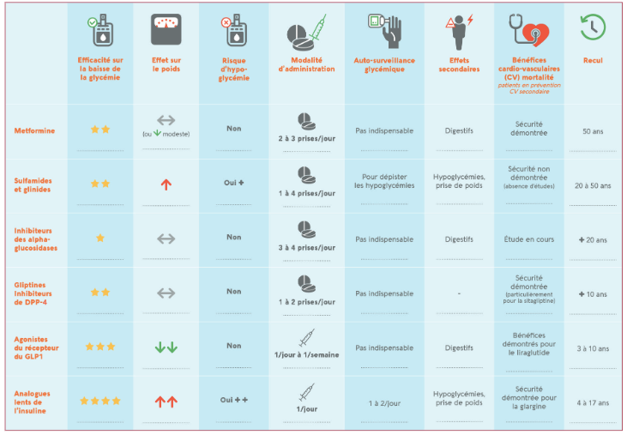

Slide 24
Cas particuliers
Bithérapie d’emblée si A1c > 9%,
insuline si Sd cardinal ou A1c >10% ± retour à ttt oral ensuite
Sujet âgé > 75 ans: eviter hypo ; metf ± DPP4 puis insuline basale
Sujet obèse DT2 : éviter sulfamide et insuline
Considérer chirurgie bariatrique
si IMC > 40 ou
si > 35 et déséquilibré malgré un ttt bien conduit (incluant analogue GLP1)

Slide 25
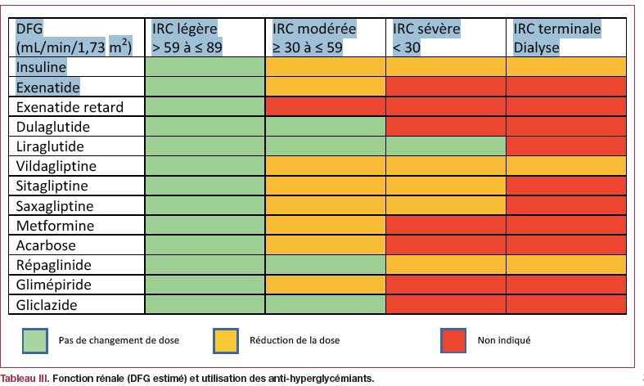
Si DFG < 30 ou patho CV : objectif A1c ≤ 8% sinon ≤ 7 %

Slide 26
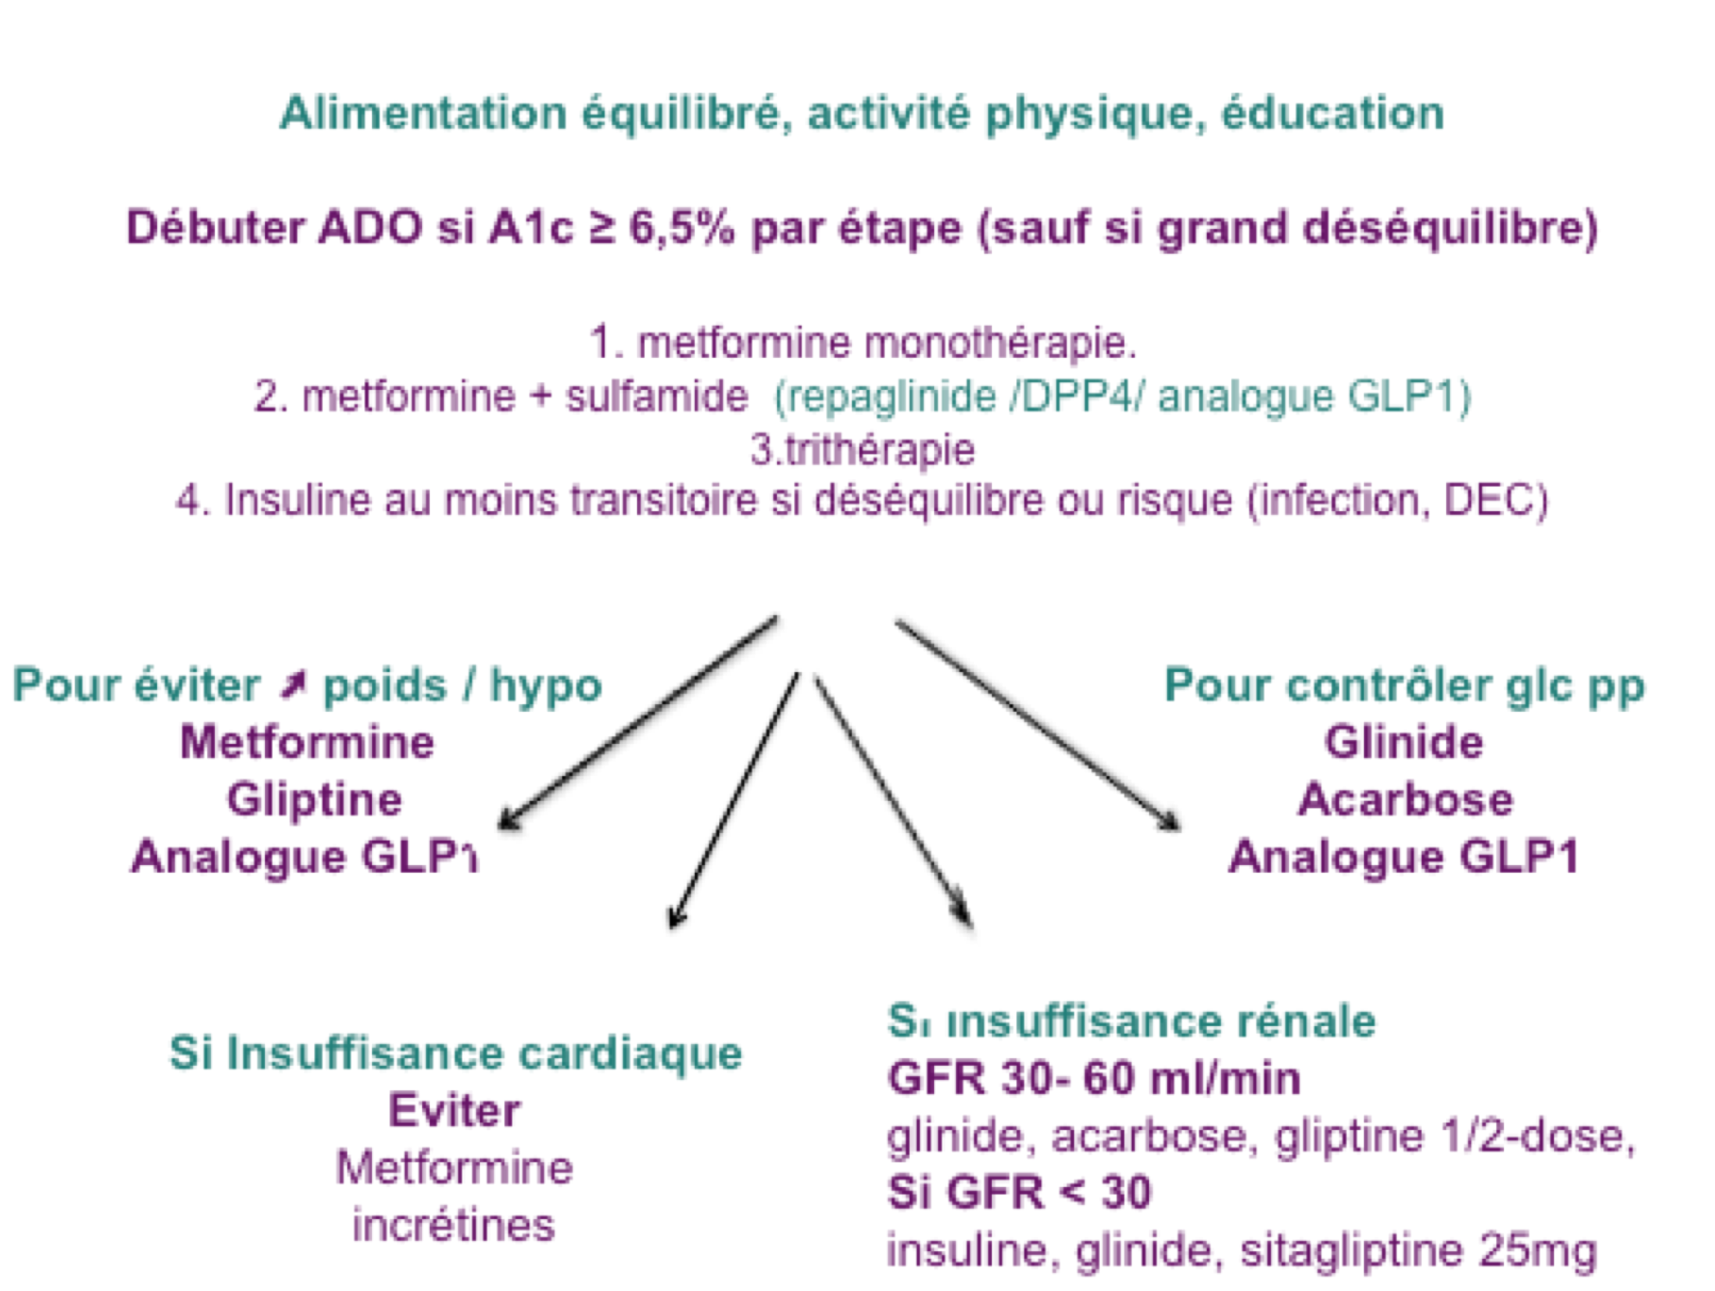
GFR 30-60:<1,5g metf
< 30
Eviter metf SI IR, anal GLP1 si FE diminuée
et sulf car hypo - préférer sita, SGLT2
lira
15
Si ATCD CV
preferer metf < 1,5, gliptine/ lira, ins

Slide 27
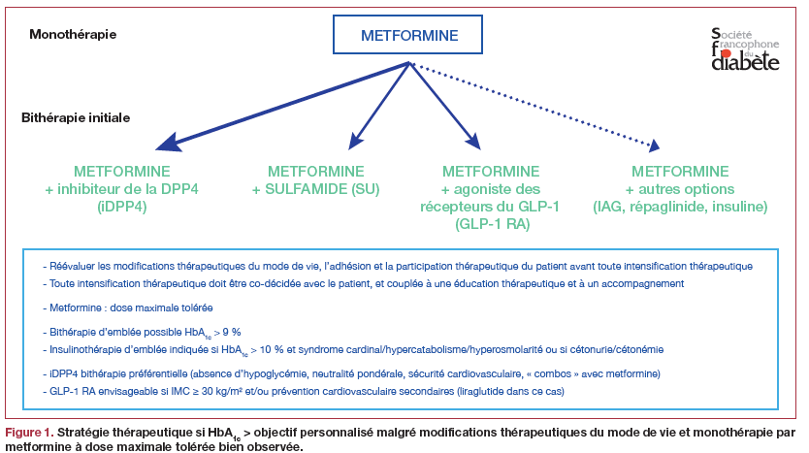

Slide 28
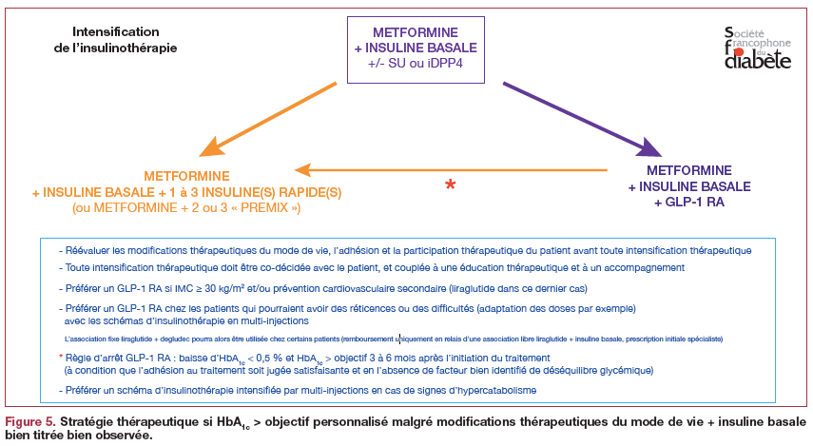

Slide 29
Conclusion
L’objectif glycémique reposant sur l’HbA1c doit tenir compte
de l’âge,
de l’ancienneté du diabète,
des facteurs de risque CV
et de l’équilibre glycémique antérieur.
En définitive, le traitement intensif du diabète de type 2 nécessite
d’être précoce,
pas trop rapide,
il doit éviter les hypoglycémies
et s’associer à un contrôle rigoureux des autres facteurs de risque cardiovasculaires.
Metf si HbA1c > 6%, , biT si HbA1c>6,5, triT si HbA1c>7%
Si patient à RCV, si risque d’hypo (sulf, ins): HbA1c<7,5-8%

Slide 30
Diabète et chirurgie bariatrique

Slide 31
Rémission de diabète post chirurgie
Ref | Technique | N | % diabéte | Rémission
SOS | AG | 1029 | 19 | 64%
Dixon 1 | AG | 500 | 11 | 64%
Dixon 2 | AG | 30 | 100 | 76%
Pontiroli | AG | 143 | 45 | 80%
 |  |  | Pondéré | 68%
Pories | GBP | 608 | 27 | 89%
Schauer | GBP | 275 | 22 | 82%
Schauer | GBP | 1160 | 20 | 83%
Wittgrove | GBP | 500 | 17 | 98%
Supermann | GBP | 1025 | 15 | 86%
 |  |  | Pondéré | 87%
Marceau | DBP | 465 | 15 | 96%
Scopinaro | DBP | 2241 | 8 | 100%
 |  |  | Pondéré | 99%

Slide 32
Bénéfices d’une chirurgie bariatrique chez un patient diabétique
Le diabète
L’hyperTG et le HDL bas
l’HTA
ont un taux de rémission supérieur
après anneau gastrique/ ttt médicamenteux,
> à 2 ans / 10 ans, dans 2/3 à 100% des cas
si maladie moins sévère (100% des hyperglc de jeûne, 60% si ins)
et moins ancienne (95% si DNID <5 ans, 75% 5-10 ans)
Si perte de poids plus importante (60% de surpds initial pour GBP)
Si HbA1c plus haute
Pas d’influence de âge, sexe, ni IMC
La mortalité annuelle notamment CV des diabétiques obèses
est 4.5 x < contrôles non opérés

Slide 33
Thérapie cellulaire du diabète de type 1

Slide 34
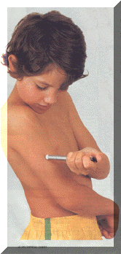
Insulin therapy
Severe Hypoglycemia
Complications
120
16
100
14
80
12
(/ 100 years /patient)
10
60
8
(/100 years /patient)
40
6
20
4
2
0
0
5
6
7
8
9
10
Glucose imbalance (HbA_{1c})
DCCT, New Engl J Med 1993

Slide 35
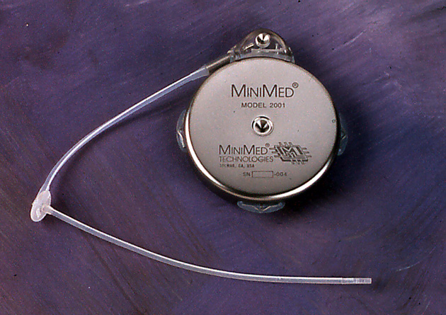
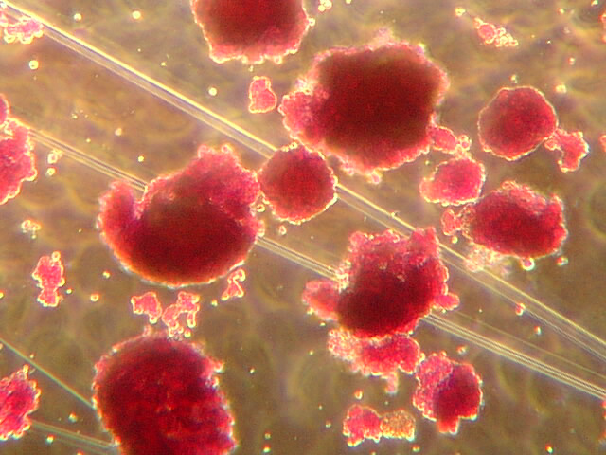
Alternatives
Technical
Biological
Pen/CSII
IPII/ closed loops
Islet/ whole pancreas tx

Slide 36
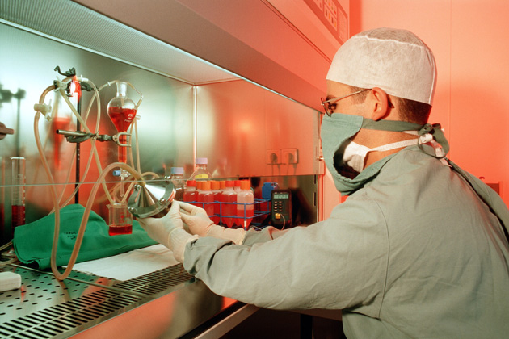
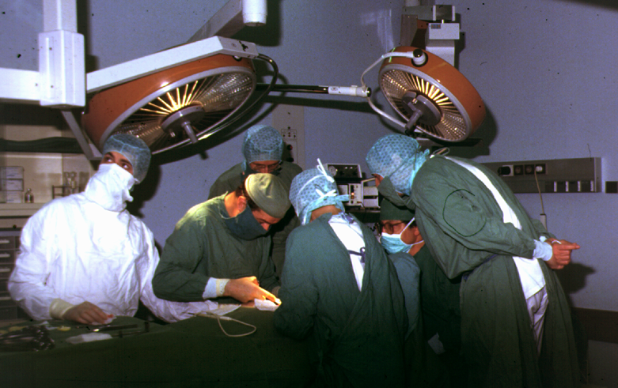
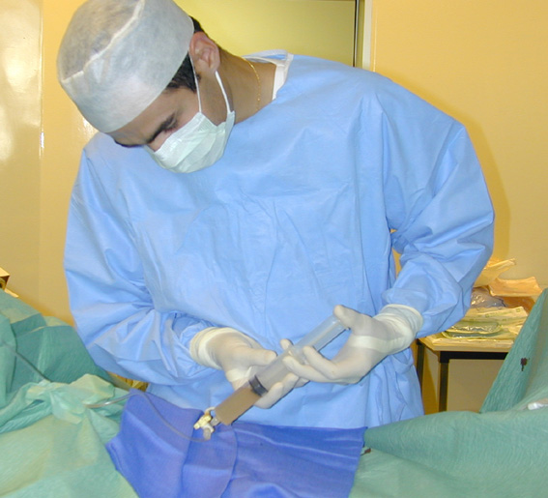
Cell therapy in Type 1 diabetes

Slide 37
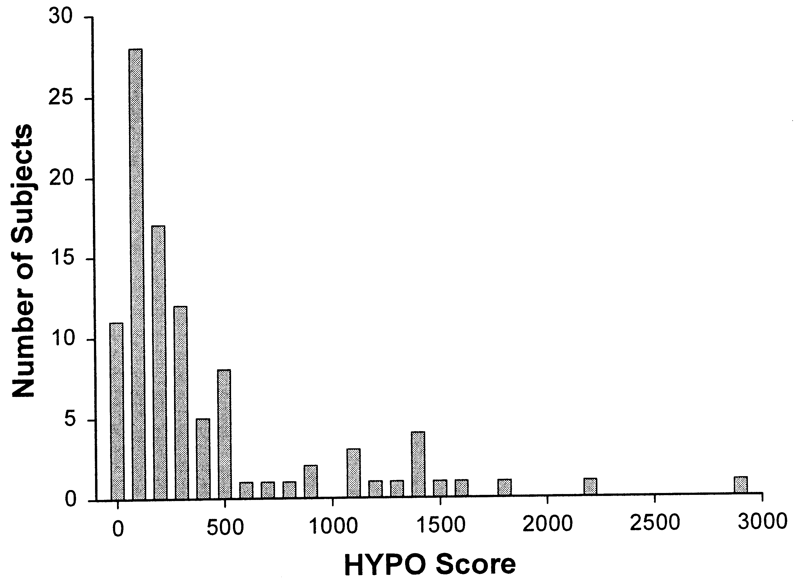
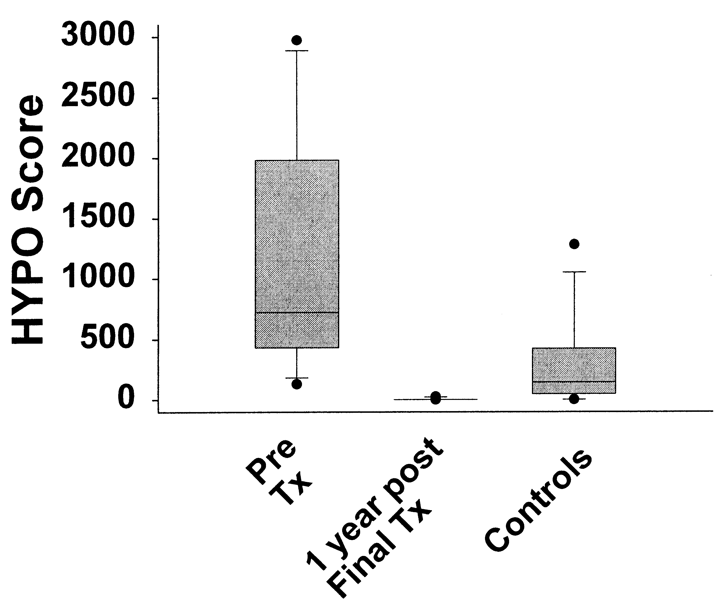
Dramatic decrease of hypoglcemia
  takes into account the frequency/ severity AND the loss of symptoms of hypos.
Ryan Diabetes 2004

Slide 38
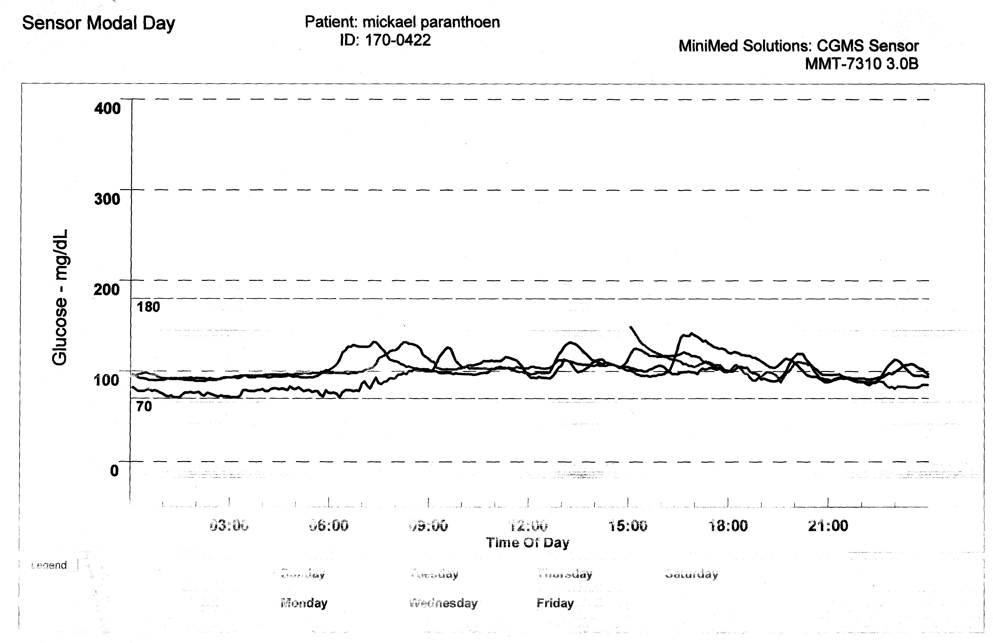
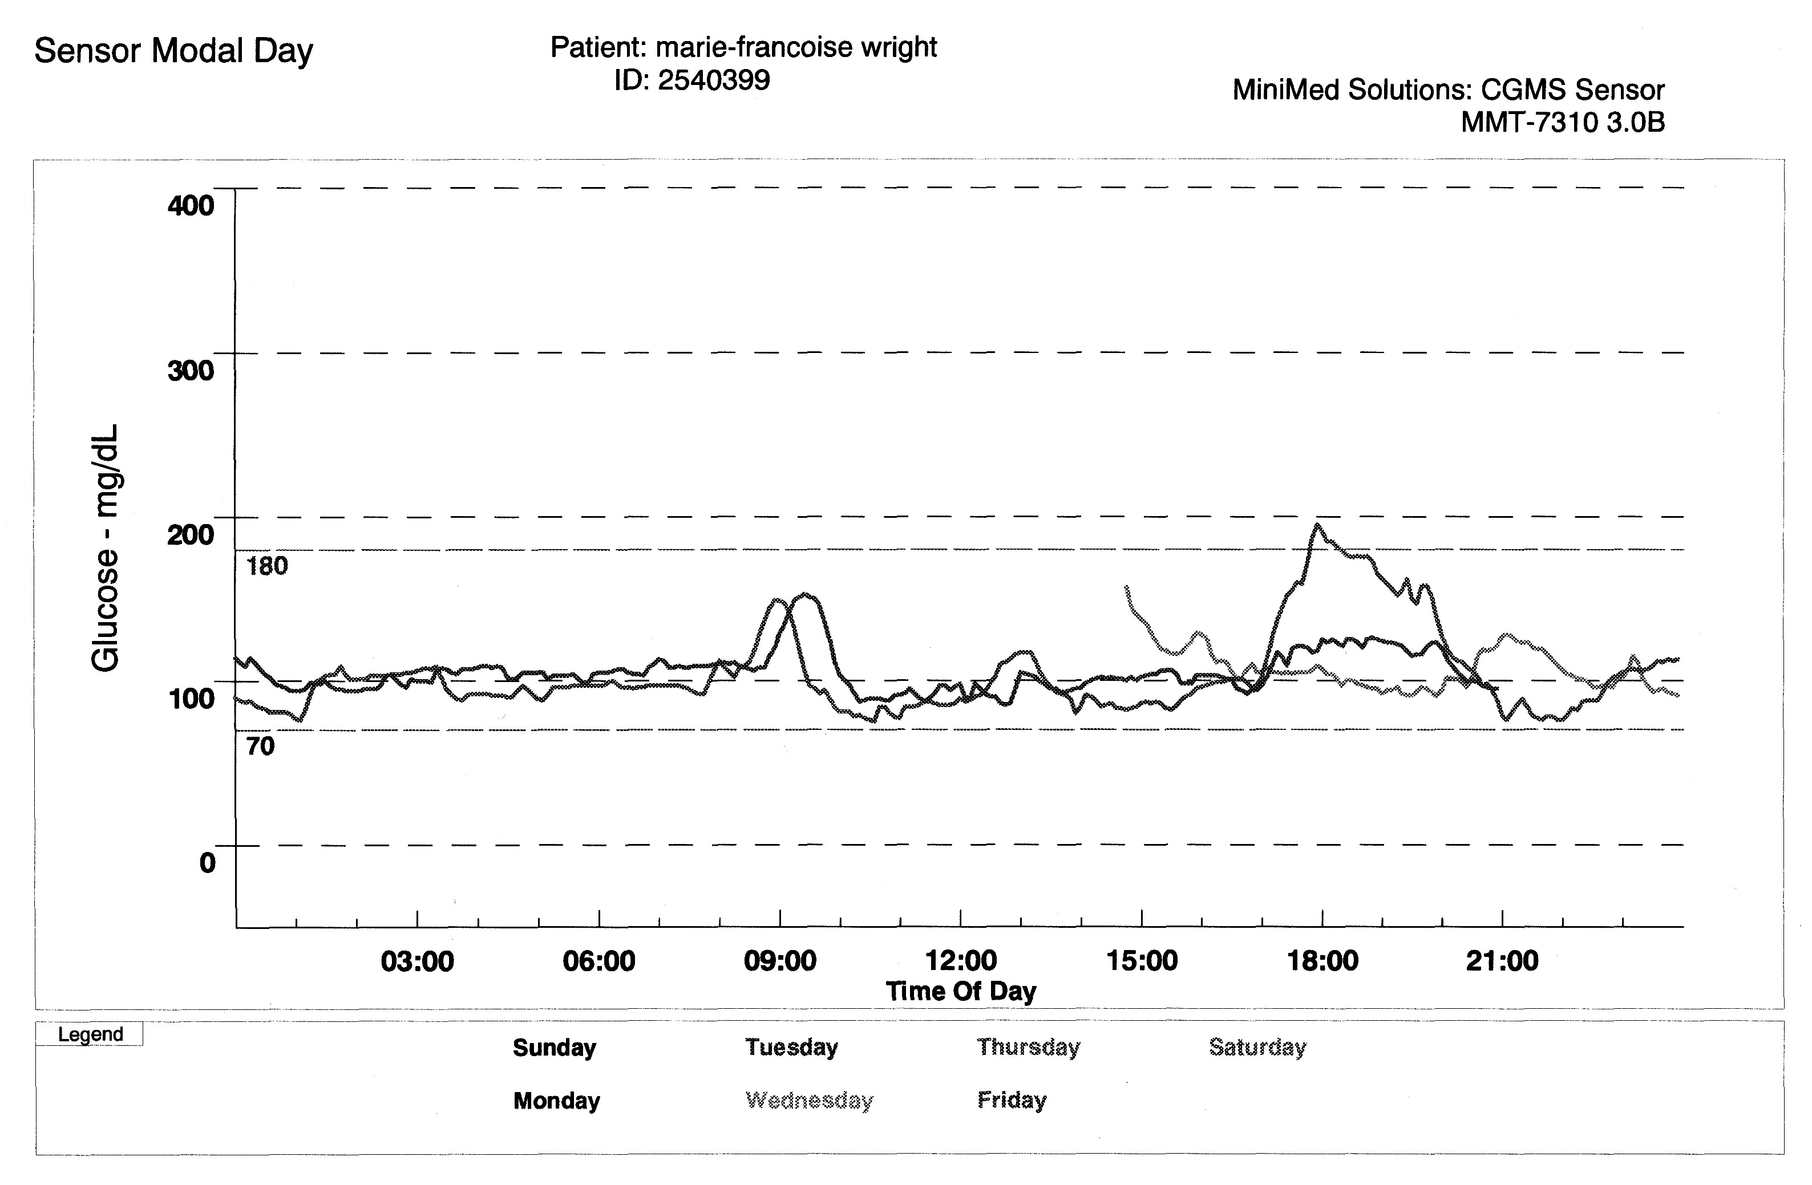
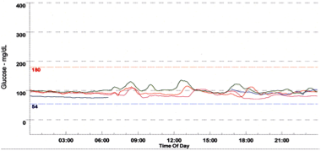
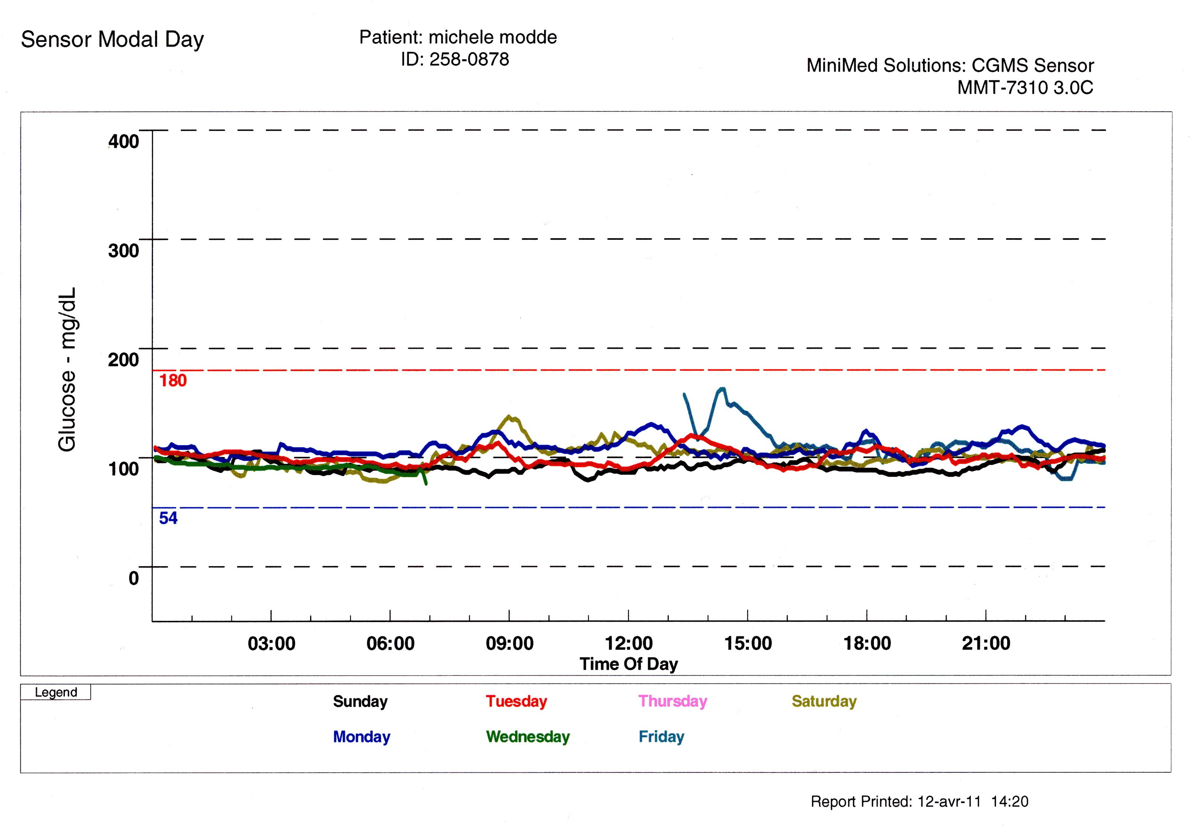
CGMS: Greffes d’îlots ou témoins?
Notes:
En haut à G: M Paranthoen
En haut 0 D: MF Wright
En bas à D: ß score 7
En bas à G: ß score 8 à 3 ans

Slide 39
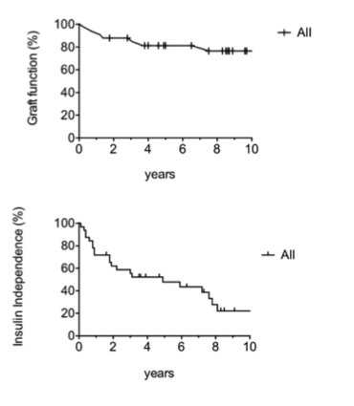
10-year graft outcomes
ß cell survival
C-Peptide ≥ 0.3 ng/ml
76%
Insulin-independence
22%
Notes:
11 patients (33%) were insulin independant in dec 2014
their mean HbA1c was 5.8% (IQR; 5.6%-6.4%)
However the liver is not an optimal site for IT. The exposition of islets to human blood provokes an instant blood mediated inflamatory reaction and a massive cell death. Only 50% of the grafted islets survive just after the graft. It had been shown with pet-ct that islets spread in the whole liver and it is difficult to imagine to retrieve them easily if needed. The second issue limit the application of new strategies as islets autotransplantation, cell encapsulation, or the use of new beta cells souces. And even if those islets engraft, it seems that the hepatic environement impaired their function.
39

Slide 40
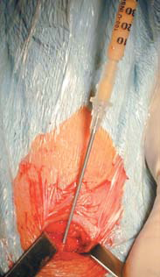
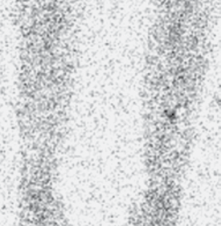
GLP-1–Receptor Scanning for Imaging of ß cell autotransplantationin Muscle
Pattou F, N Engl J Med 363;13

Slide 41
LIPODYSTROPHIES

Slide 42
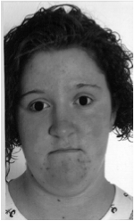
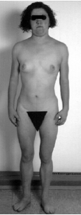
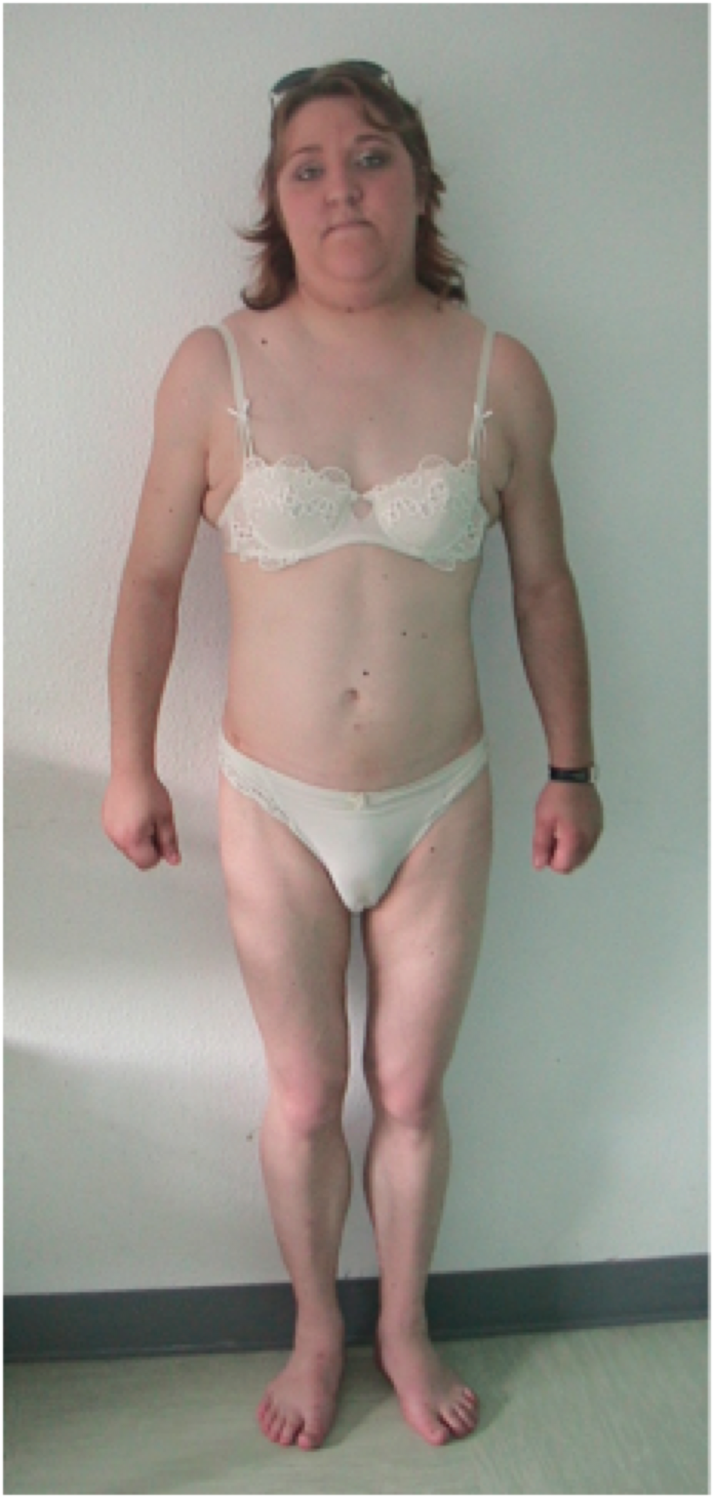
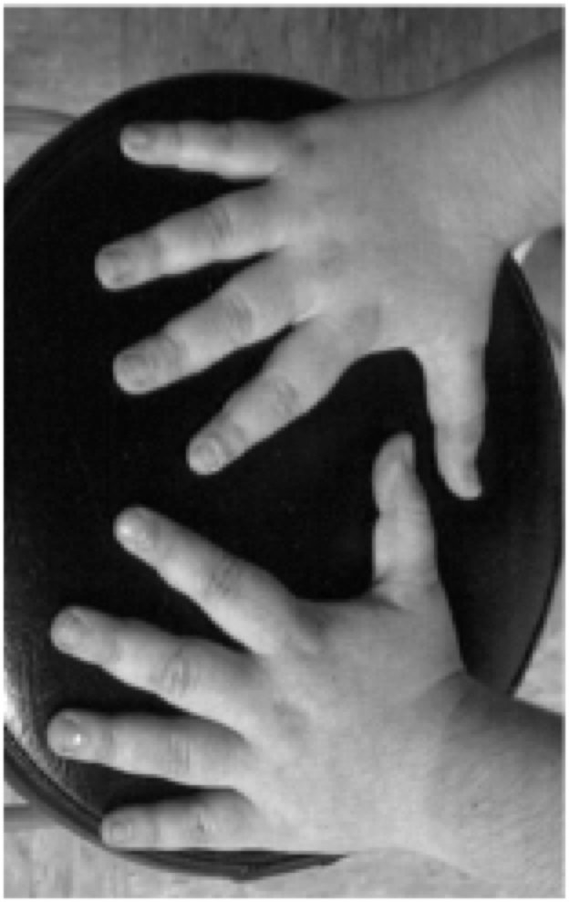

Slide 43
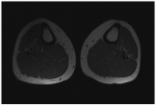
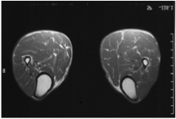
Les lipodystrophies
Groupe de maladies rares, congénitales ou acquises,
caractérisées par
• absence généralisée ou partielle du tissu adipeux
± associée à une hypertrophie d’autres sites.
• syndrome métabolique
± acanthosis nigricans, hyperandrogénie

Slide 44
Syndrome métabolique
TG>1,50g/l
TA>130/85
HDL<40mg/l H
<50mg/l F
Diagnostic positif:
3/5
Hyperinsulinisme> 20
ITG/diabète
X
Taille/hanche
>1 H
>0.8 F
OPK, stéatose,
Notes:
Voir périmètre abdominal >1m H et 90 cm F
Cm de couturière

Slide 45
Pourquoi est-ce important
de poser le diagnostic?

Slide 46
Parce que ce peut être grave!
Complications précoces liées au syndrome métabolique
- Microangiopathie rénale, rétinienne et nerveuse
- Macroangiopathie (HTA, angor, AVC)
- Stéatose hépatique (cirrhose)
- OPK (hyperandrogénie, infertilité)
- Hypertriglycéridémie, risque de pancréatite aiguë
Complications propres à certains gènes (lamine)
Troubles du rythme paroxystiques
Myopathies
Neuropathie
Vieillissement prématuré (progeria)
Retentissement psychologique
Parce qu’il existe un traitement spécifique
Notes:
+ les moyens ont changé

Slide 47
Comment faire le diagnostic?
A l’inspection!
Le visage
Les mains
En sous-vêtements
de face et de profil
Marcher, accroupir, écarter les bras
+ Poids, TA
+ Biologie de routine
Glycémie, HbA1c,
Cholestérol, TG,
TGO, TGP

Slide 48
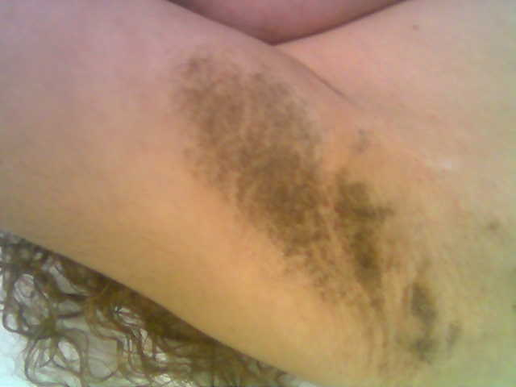
Acanthosis nigricans

Slide 49
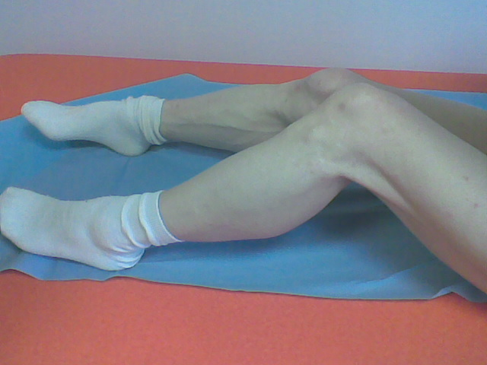
Veines apparentes

Slide 50
Conclusion
Diagnostic étiologique du diabète +++
ADO: analogues GLP1 SC ou DPP4i per os: 0 hypoglc / fav pds
Attention aux CAD euglycémiques sous inhibiteurs SGLT2
La chirurgie bariatrique favorise la rémission du diabète d’autant plus que la perte de poids est importante, le diabète sévère et récent mais la rémission à long terme reste à évaluer. Intérêt physiopathologique - Attention ++ aux carences
La thérapie cellulaire peut être proposée dans les DID1instables
Lipodystrophies: diabète monogénique non exceptionnel

Slide 52
IT vs. intensive medical therapy
- prospective, crossover, cohort study >12,000 IEQ/kg
- ATG, tacrolimus, and mycophenolate
3 years n | Intensive therapy 42 | IT 31
HbA1c % * | 7.5±0.9 | 6.6±0.7
GFR ml/mn/mo * slope | -0.42±0.7 | -0.12±0.7
Retinopathy * | 10/82 | 0/51
Neuropathy | 47±5 | 47±4
Warnock Transplantation 2008

Slide 53
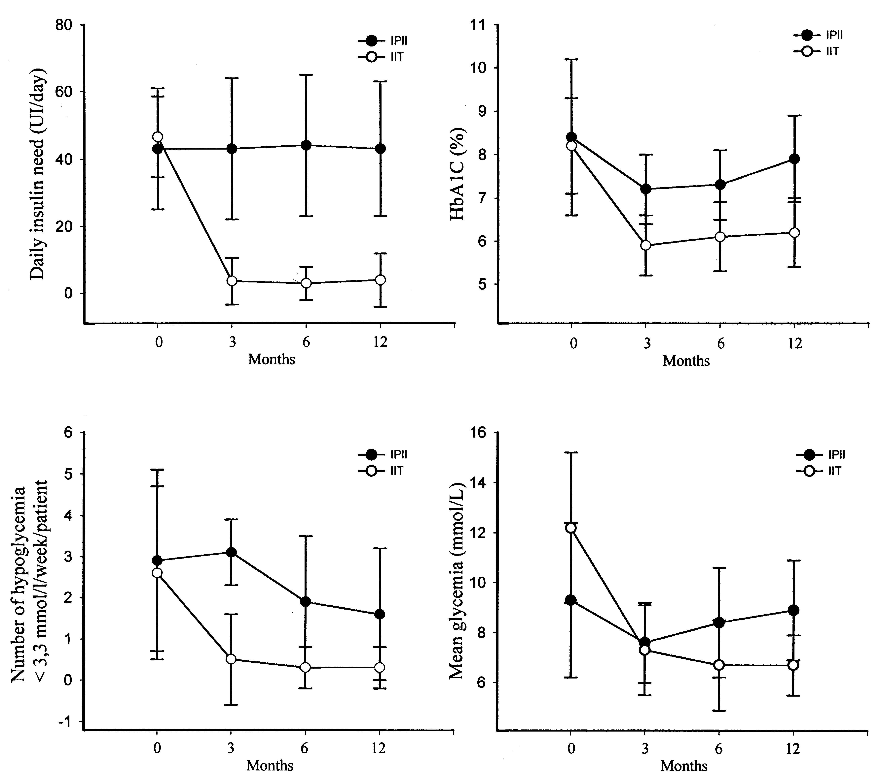
Black
Clear
IPII
IT
Vantyghem Transplantation 2009

Slide 54
SIK vs. SPK
3 years | SIK 13 | SPK 25
HbA1c % | 6.3 | 5.9
Insulin independence >1 yr* | 31% | 96%
Kidney function | id | id
Side effects* | 0% | 40% relaparotomies
Gerber Diabetologia 2008

Slide 55
Survival: whole pancreas vs islet
Survival Tx | Organ 1yr | 5 yrs | Patient 1 yr | 5 yrs
Simultaneous kidney pancreas | 79% | 70% | 95% | 90%
Pancreas after kidney | 69% | 45% | 96% | 89%
Pancreas alone Islet /Edmonton | 69% 85% | 45% 82(8)% | 97% 99% | 91%
Notes:
No comparison of islet or pancreas transplantation alone is available but recent experience of pancreas transplantation alone shows an overall patient survival rate at 1 year posttransplant about 95%; that is lower than that one given in CITR for islet transplantation alone with a graft survival rate at 1 year of 75% (Gruessner, Transplantation 2008) similar to Edmonton results (Ryan Diabetes 2001) and in our experience (71% at 1-year and 57% at 2 years). Indeed, pancreas transplantation remains a heavy procedure.

Slide 56
Exclusion criteria (FDA)
C-p >0, HbA1c > 12%
BMI > 28 kg/m2, High insulin requirements (>1 U/kg/d)
Diabetes-related complications: unstable coronary disease / retinopathy
proteinU > 0.3g /d), serum creatinine >16 mg/L, clear< 70 mL/min
Increased risk for the use of immunosuppressive agents:
- untreated hyperlipidemia (e.g., (LDL-C) >130 mg/dL)/ blood pressure >160/100
- chronic infections such as hepatitis B, C
- malignancy except for basal skin cell carcinoma or cervical K in situ
Increased risk during the islet infusion procedure: liver alteration
Panel-reactive Ab (PRA) to HLA > 20%
Systemic glucocorticoids
Desire for pregnancy
Notes:
Ag specificity should be determined portal hypertension, bleeding diathesis, elevated liver function tests,
and/or tuberculosis;
cholecystitis, pancreatitis, or active ulcer
or inadequately treated untreated proliferative as the mass of islets that can be successfully transplanted may not be able to supply adequate quantities of insulin to maintain euglycemia in such individuals.
Subjects with conditions that may place them at
or underweight.
EBV<0

Slide 57
Islet after kidney transplantation
In C-pept <0 type 1 diabetic patients <80kgs/ BMI<28
Ineligible for double kidney-pancreasTx
>45 yrs/ severe macroangiopathy
After previous pancreas graft loss with functional kidney
if creatinine blood level is stable < 20 mg/l
at least 6 months after kidney transplantation
after steroid discontinuation.

Slide 58
To summarize IT results
Insulin-independence with HbA1c< 6.5%
1 yr post IT: 50 to 80%
5 yrs post IT: 30 to 50%
Better metabolic control than implantable pump / intensive therapy at the expense of more side effects
Similar results at 1 yr vs. whole pancreas transplantation
Favorable effect on retinopathy and neuropathy
Caution for nephropathy and sensitization
Notes:
linked to the procedure and immunosuppressive regimen
even with CGMS

Slide 59
IT or advanced technologies in brittle diabetes
IT | Technical solution
Hypo unawareness Extreme lability Autonomic neuropathy Failure of CSII | Multiple hypo episodes Overweight Insulin need>1U/kg/d Abnormalrenal/liver function Sensitisation

Slide 60
ß cell autotransplantation
Ann Surg. 2013 Aug. Extending indications for islet autotransplantation in pancreatic surgery.Balzano G,et al .
From 2008 to 2012, 41 patients candidates to IAT (accounting for 7.5% of all pancreatic resections).
7/41 did not receive transplantation for inadequate islet mass (4 pts), patient instability (2 pts), or contamination of islet culture (1 pt).
IAT-related complications occurred in 8 pts (23.5%): 4 bleeding, 3 portal thromboses (1 complete, 2 partial), and 1 sepsis.
Median follow-up was 546 days.
15/34 patients (44%) reached insulin independence, 16 patients (47%) had partial graft function, 2 patients (6%) had primary graft nonfunction, and 1 patient (3%) had early graft loss.
17 IAT recipients had malignancy (pancreatic or periampullary adenocarcinoma in 14). 2/17 had already liver metastases at surgery, 13 were disease-free at last follow-up, and none of 2 patients with tumor recurrence developed metastases in the transplantation site.

Slide 61
ß cell Auto-transplantation
HPB (Oxford). 2013 Aug 29. Morbidity of total pancreatectomy with islet cell auto-transplantation compared to total pancreatectomy alone.Bhayani NH, et al:
The TP + IAT group experienced higher rates of major morbidity and transfusion (PCC), and longer hospitalizations. Better data on the long term benefits of TP + IAT are needed.
Am J Transplant. 2013 Jul 16 Autologous Islet Transplantation After Total Pancreatectomy for Renal Cell Carcinoma Metastases.Gala-Lopez Bl: bonne survie à 1 an dans un cas sous sunitinib

Slide 63
Approches thérapeutiques
émergentes
Horloges circadiennes et métaboliques: sensing periphérique des flux énergétiques par une horloge interne moléculaire en fonction du rythme nycthéméral et de la prise alimentaire. Intérêt ttt des agonistes reverba pour resynchroniser l’horloge/ diminuer l’OB
Mutations du R de la mélatonine et T2D + rôle dans rythmes circadiens et dysfonctionements métaboliques
microARN régulateurs naturels de l’expression génique) et diabète: Rôle mb( régulation par le glc) nucléaire et extracellulaire ( pfs opposés/ biomarqueurs)
Facteurs d’environnements et génétique: épigénétique /miRNA
-Microbiote intestinal (métagenome/biomarqueur)

Slide 64
Approches thérapeutiques
émergentes
Récepteurs membranaires des acides gras (GPR): cible ttt
du T2D par agonistes qui potentialiseraient la sécrétion d’insuline en réponse aux AG (GPR 40 TAK 875- phase 2)
Recrutement ou l’activation des adipocytes bruns
Stress du reticulum endoplasmique (induit par les lipides dans l’obésité avec augmentation de la R à l’insuline hépatique de la lipogenèse diminution de l’insulino-sécrétion par le biais de « Unfolded protein response »: intérêt d’une inhibition sélective du stress?
ChREBP: facteur de transcription du tissu adipeux, modulateur de sensibilité à l’insuline an hépatique

Slide 65
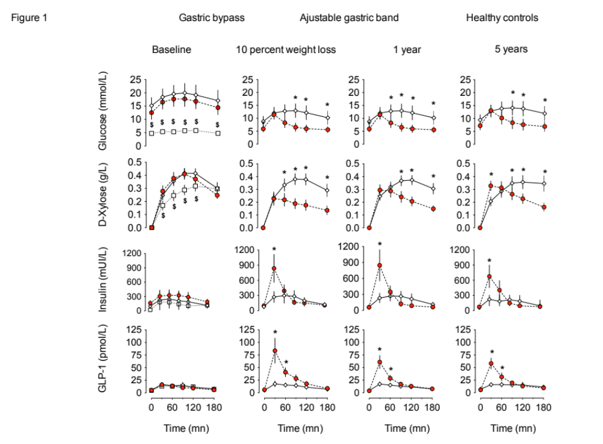
Weight-loss independent improvement of T2DM after gastric bypass surgery (Pattou submitted)
Mean glucose, d-Xylose, insulin, and GLP-1 plasma levels during 180 minutes
after ingestion of a mixed meal 1) at each visit, in patients with type 2 diabetes
submitted to GBP (red circles, n=26) or AGB (empty diamonds, n=20), and in healthy controls (empty squares
Notes:
) 5 year after GBP, in patients with diabetes remission (empty circles, n=11) or with diabetes (red circles, n=14)

Slide 66

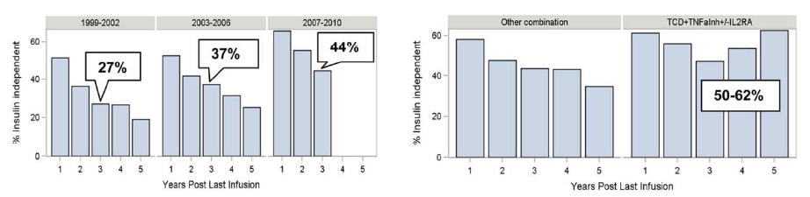
Prevalence of Insulin-Independence
after islet transplantation
Barton Diabetes Care 2012
Notes:
Post Last Infusion
Islet Alone Recipients CITR
ß-cell replacement for selected patients with type 1 diabetes, especially
- with severe glycaemic lability,
- recurrent hypoglycaemia,
- and hypoglycaemia unawareness.

Slide 67
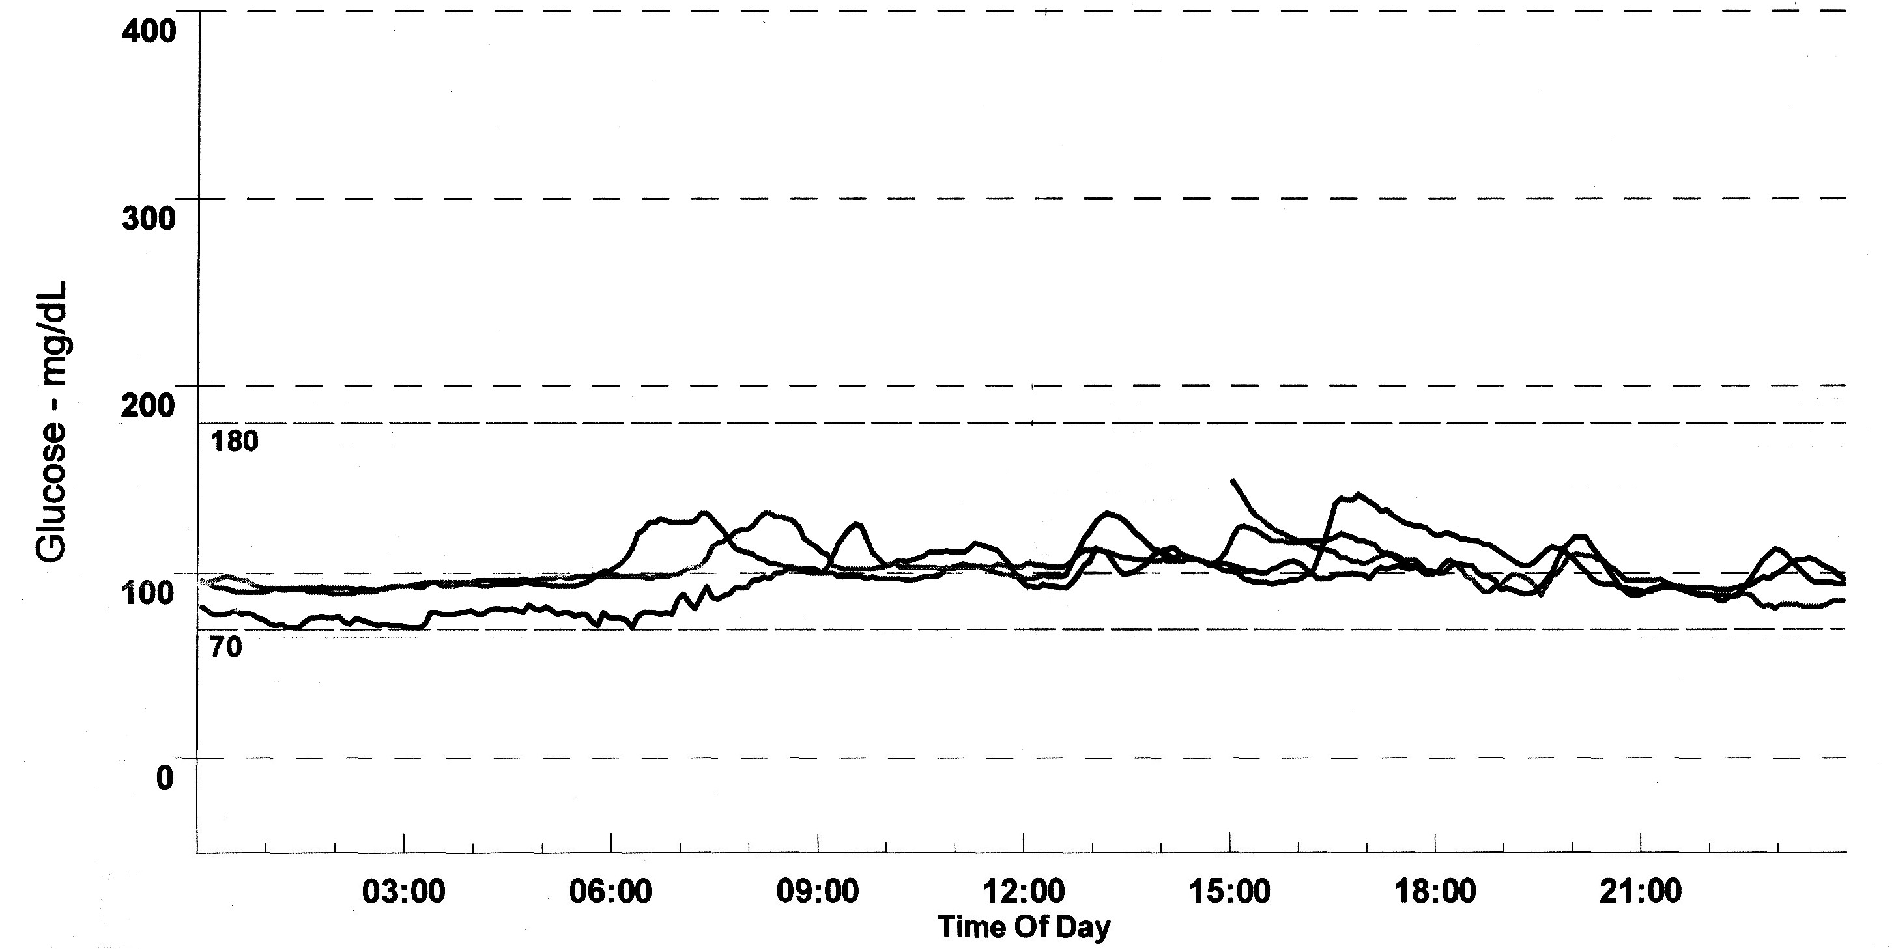
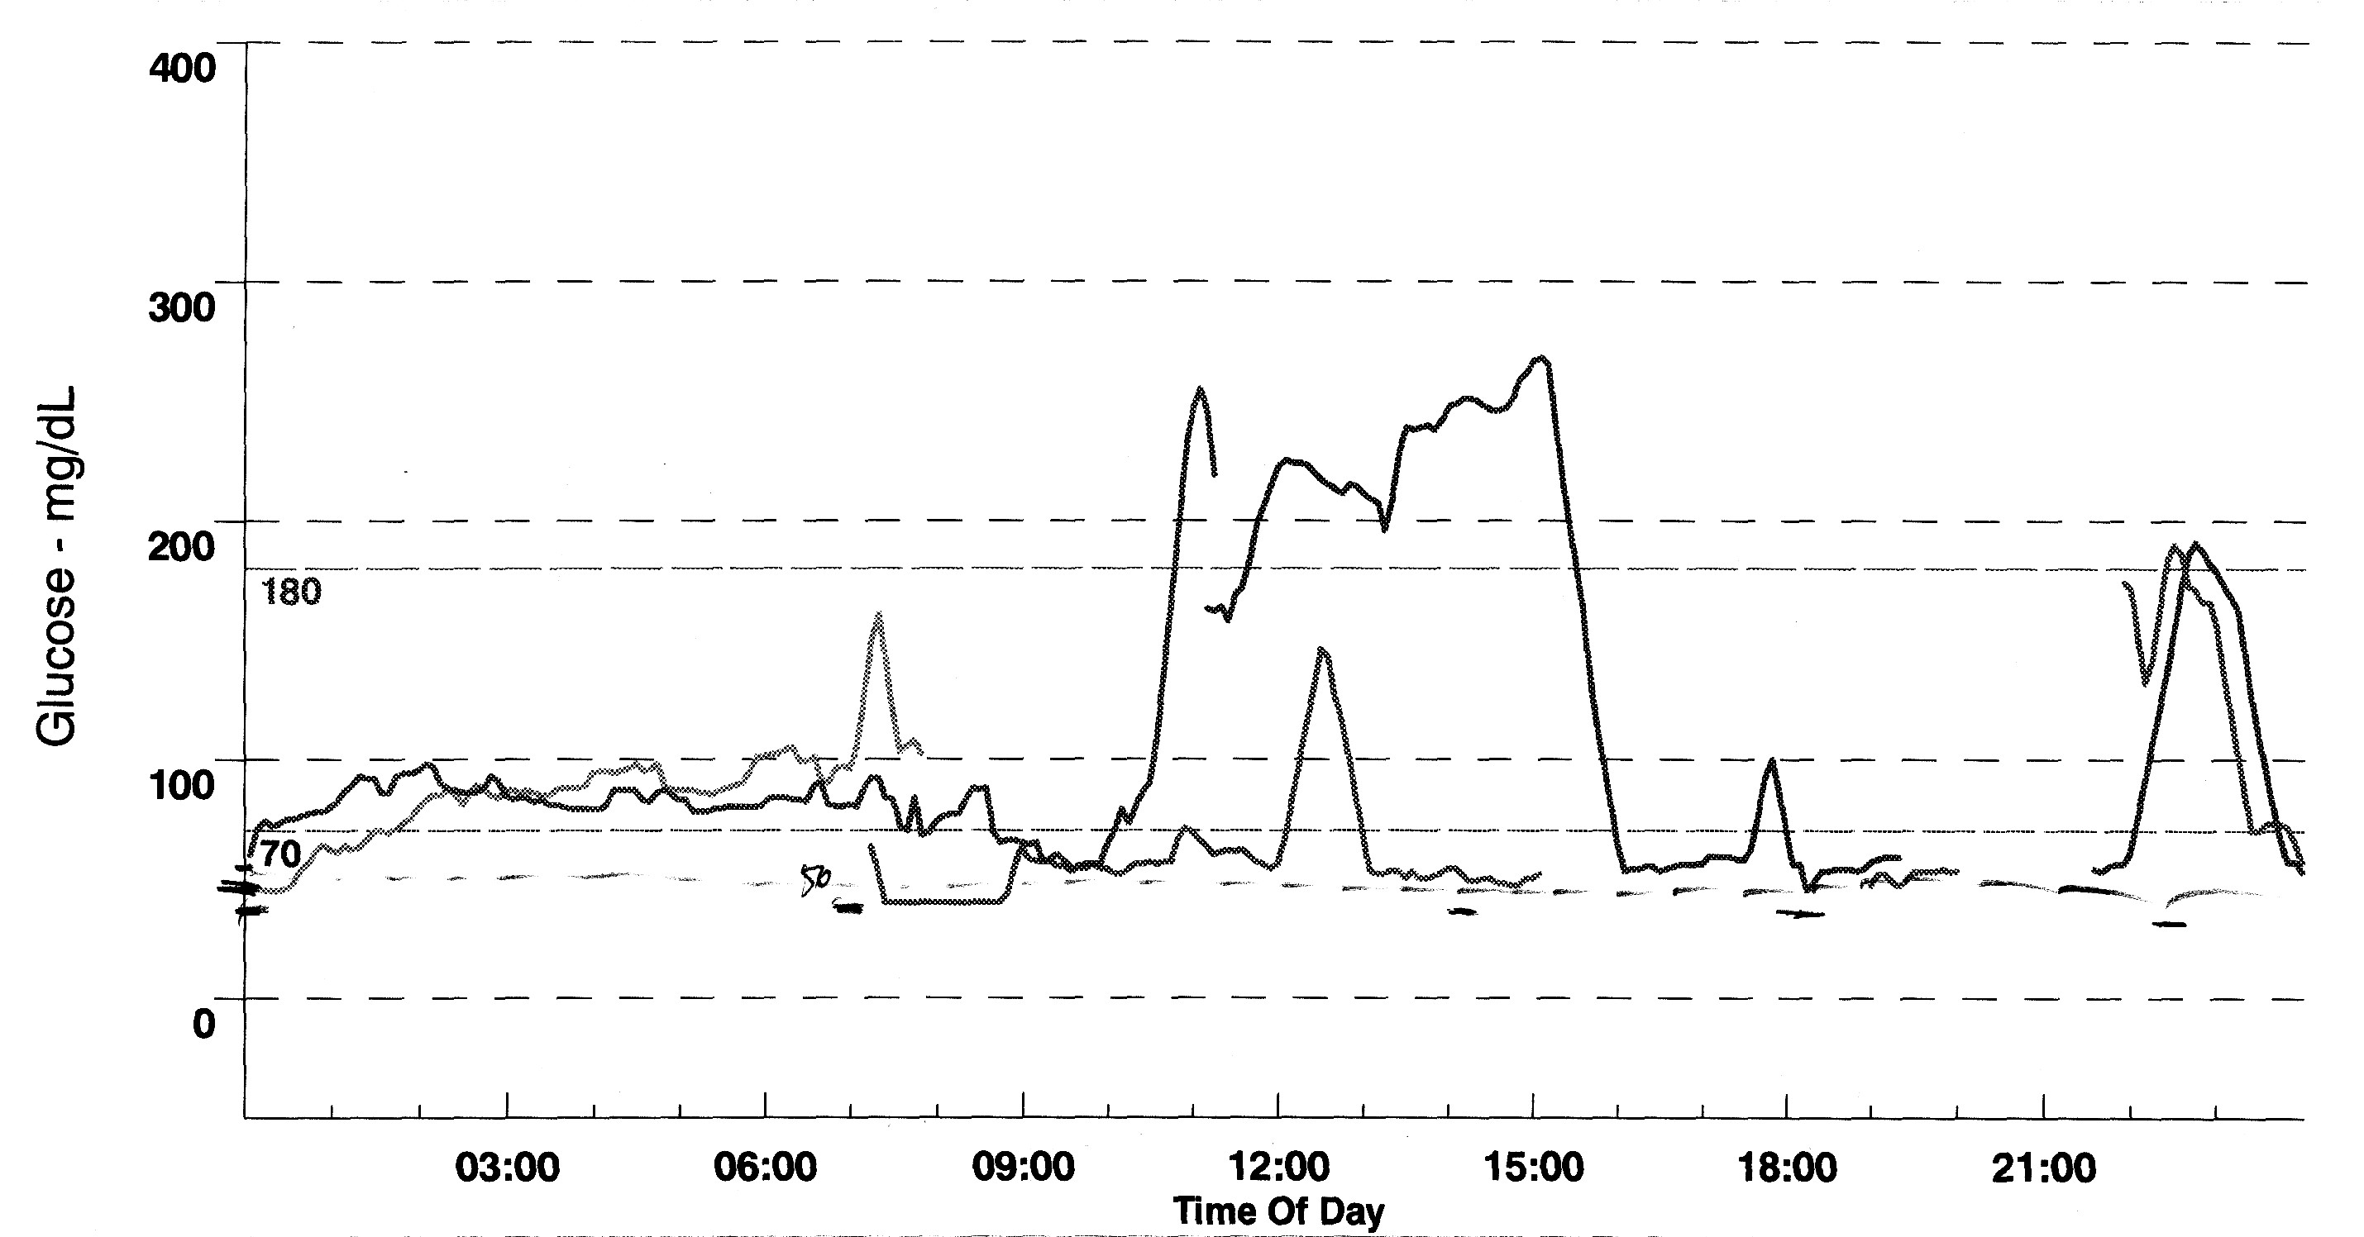
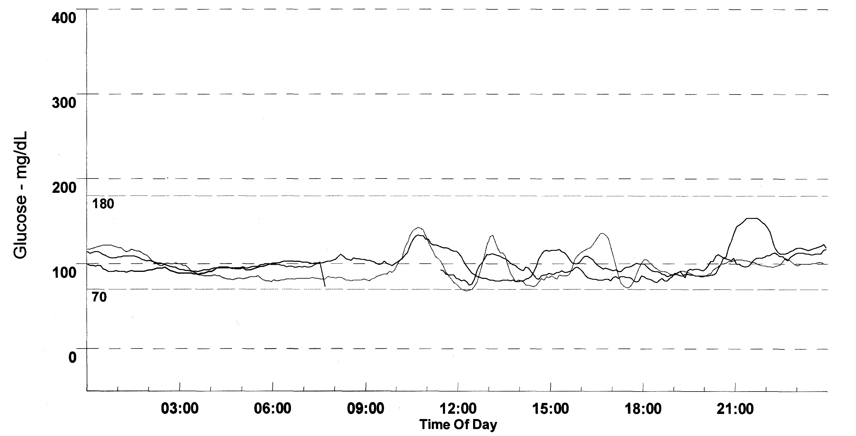
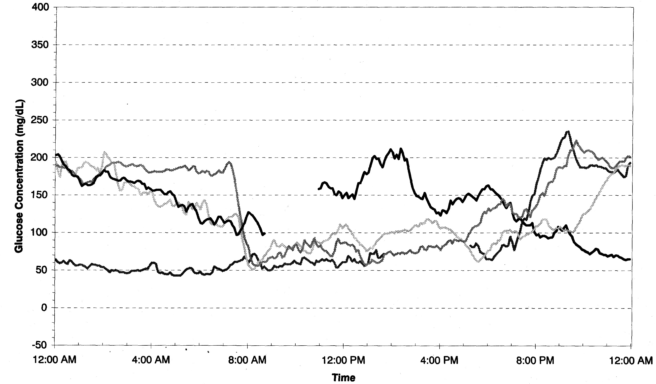
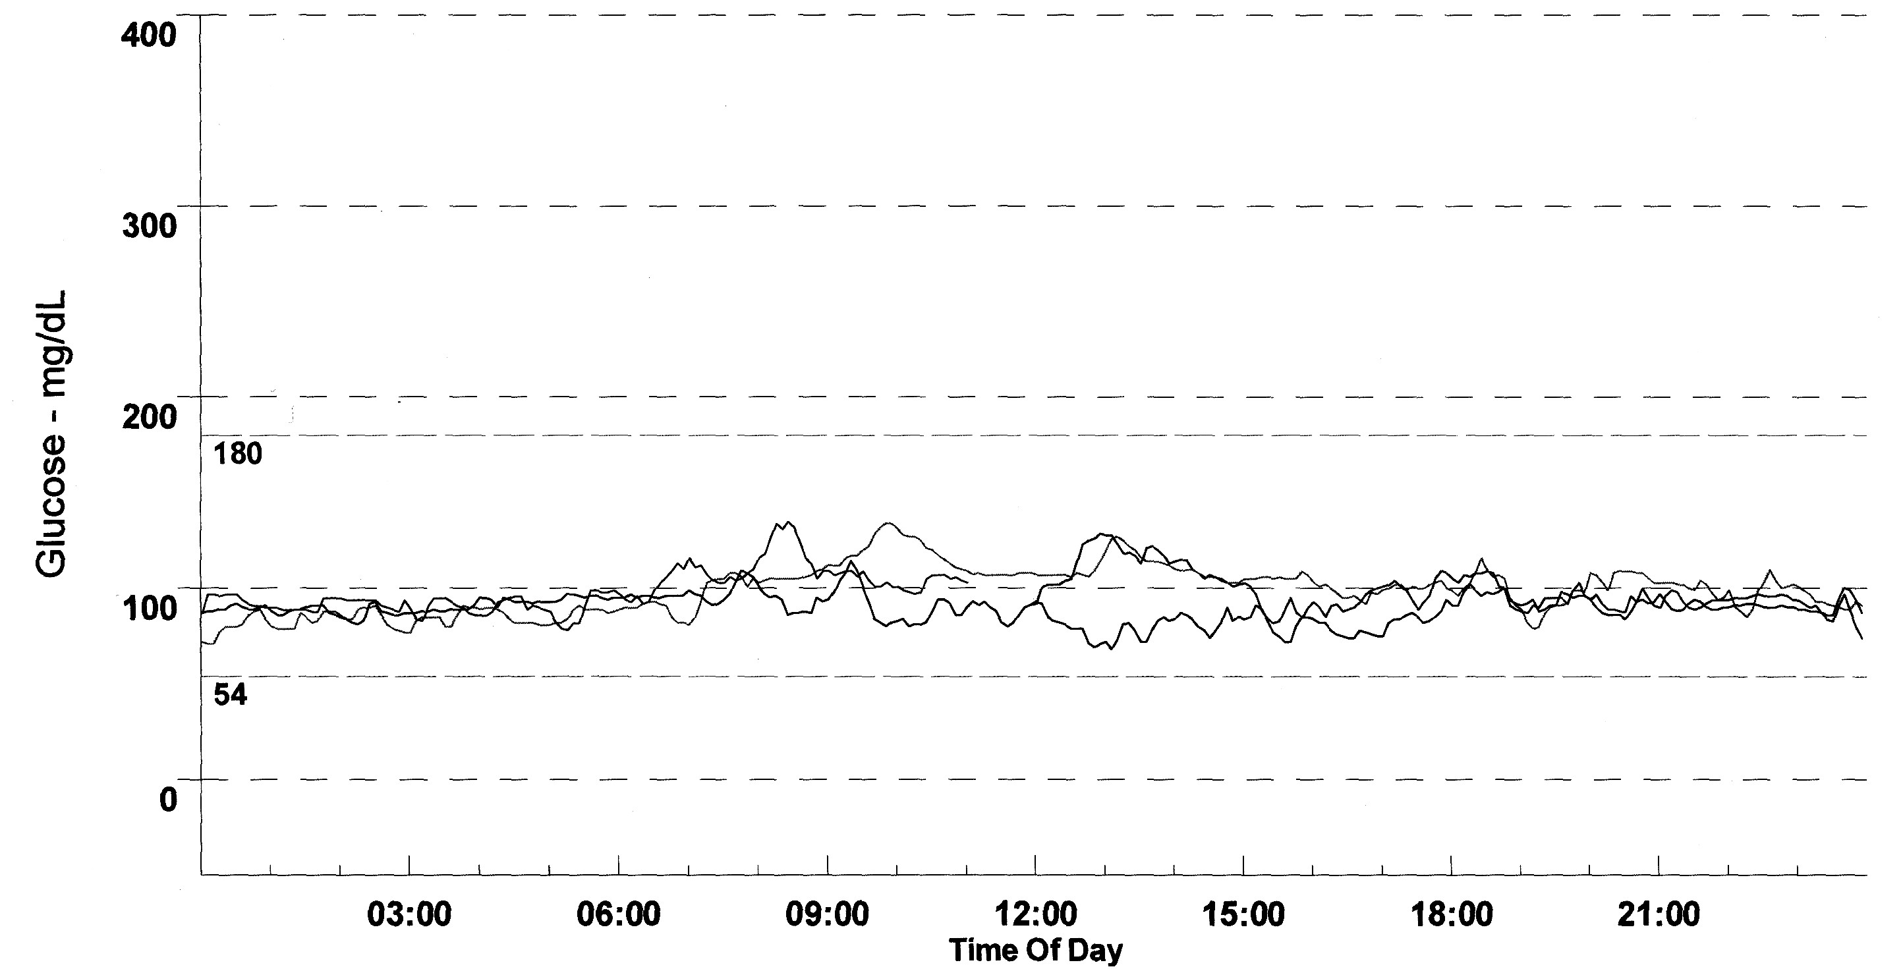
Healthy control
#1: Pre-islet transplantation alone
#1: 7 years post-islet transplantation alone
#2: Pre-islet after kidney transplantation
#2: 8 years post-islet after kidney transplantation

Slide 68
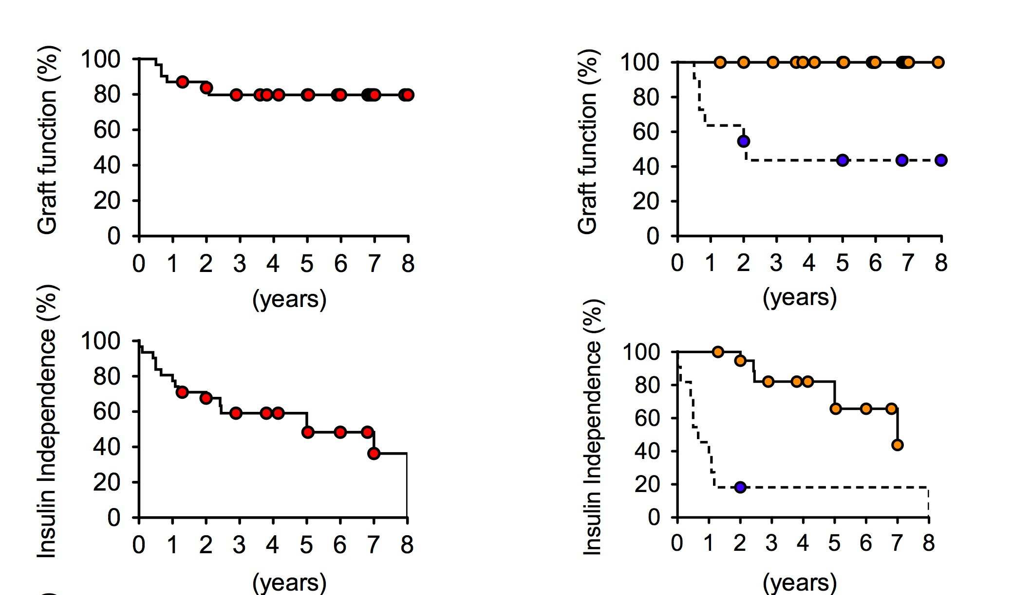
Metabolic results
All 19 ITA + 12 IAK Optimal PGF (20) vs. Suboptimal PGF (11)
100%
80%
p<0.0001
44 %
65%
48 %
P=0.0002
18%
Kaplan Meier estimates ( Log-rank test )
Notes:
However the liver is not an optimal site for IT. The exposition of islets to human blood provokes an instant blood mediated inflamatory reaction and a massive cell death. Only 50% of the grafted islets survive just after the graft. It had been shown with pet-ct that islets spread in the whole liver and it is difficult to imagine to retrieve them easily if needed. The second issue limit the application of new strategies as islets autotransplantation, cell encapsulation, or the use of new beta cells souces. And even if those islets engraft, it seems that the hepatic environement impaired their function.
68

Slide 69
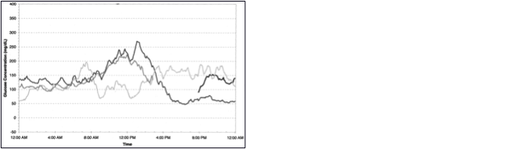
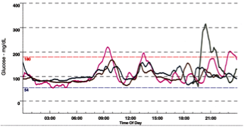
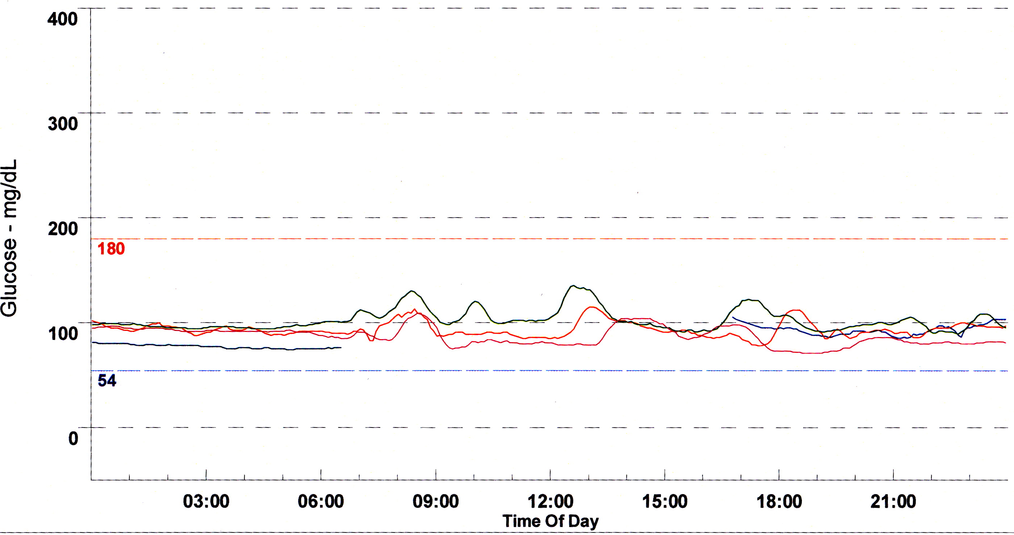
CGMS pre/3 yrs post-IT according to ßscore
Pre-transplant
Vantyghem JCEM 2012
ßscore 5
ßscore 8
ßscore 6

Slide 70
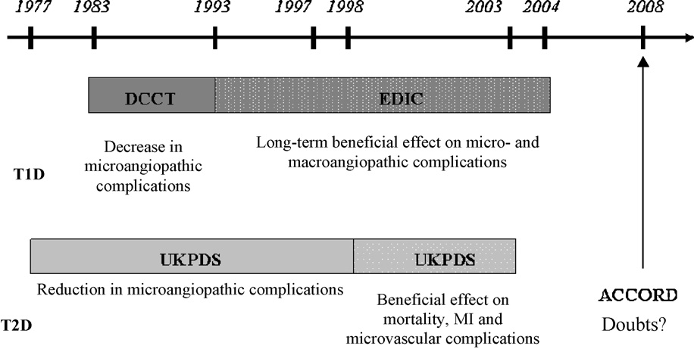
Bénéfices du contrôle glycémique en fonction des différentes études

Slide 71
Futur
Degludec : analogue ultralent de l’insuline semaine ( Xultophy avec lira)
Agoniste de l’amyline: Pramlintide: M^me meca d’action que anal du GLP1 sauf sur secrétion d’insuline ; indisponible en France
Bromocriptine: Module la régulation hypothalamique du métabolisme. Augmente la sensibilité à l’insuline
Colesevelam: chélateur d’acide biliaire, augmente GLP1 et GIP, diminution de production hépatique de glucose
Inhibiteur de 11 ßOHSD1 (INCB13739), diminue LDL en association à metf
Phentermine et topiramate (VI-0521) +perte de poids, diminue TA et lipides
Agoniste des récepteurs farnésoide-X (FXR) ou acide 6-ethyl chenodeoxycholique (augmente sécrétion d’ins et stockage des lipides)
Modulateur sélectif des PPAR g (SPPARM)
Inhibiteur des Frc 1-6 diphosphatases
Activateur des glucokinases
Antagoniste des récepteurs de l’IL1 (DID1 et 2)

Slide 72
Quels mécanismes de correction de la glycémie
Amélioration de la sensibilité à l’insuline liée à perte de pds ou modification des H. entérodigestives
Restriction calorique expliquant normalisation précoce des glc
Modification des hormones entéro-digestives notamment
- Augmentation pp du GLP1 (x10 après GPB/ non opérés ou AG) mais aussi du glucagon et du GIP avec effet incrétine like sur l’insulinosécrétion, du peptide YY anorexigène;
- Diminution de la GHreline prodiabétogène lors gastrectomie
Modifications comportementales: L’augmentation de la NGG intestinale à partir des prot alimentaires) après GBP favorise satiété/perte de poids/ AG
Modifications flore intestinale (moins de LPS, d’inflammation, d’IR)
Notes:
Augmentation de la masse cellulaire jéjunale au contact d’aliments non digérés (D Saeidi Science 2013)
Perte de poids de 50 à 70% de l’excès de poids initial
% de rémission à 2 ans / meilleur ttt médi : 76 vs 15 %
Dumping sd ≠ de hypoglc
Hyperplasie des cellules intestinales

Slide 73
Approches thérapeutiques
émergentes
Les lymphocytes NKT ( diminués ds MAI; prévient le T1D chez souris // défense anti-infectieuse; augmentent c dendritiques tolérogènes, IL4 et -10
Différentiation de cellules souches totipotentes en cellules pancréatiques
Reprogrammation des cellules pancréatiques en cellules ß
Rituximab, Etanercept, Anti CD3 ++
Pas d’AMM mais rémission du DID1

Slide 74
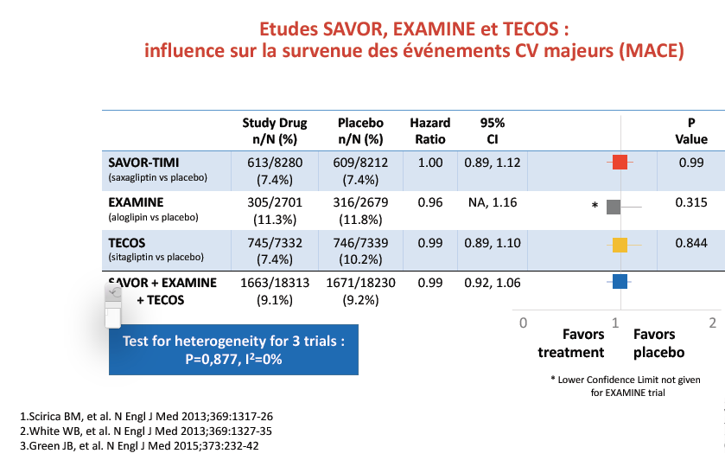

Slide 75
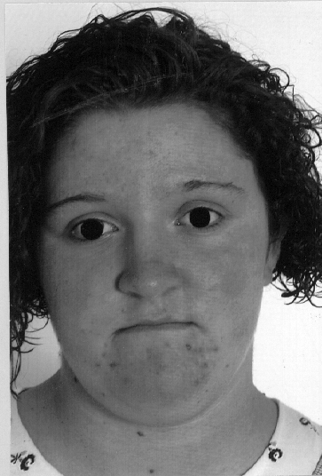
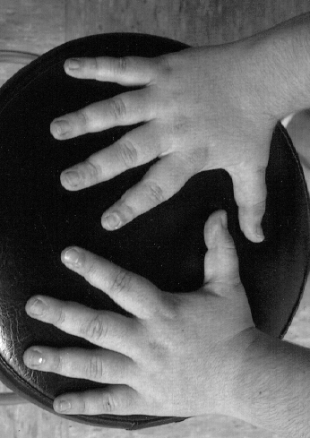
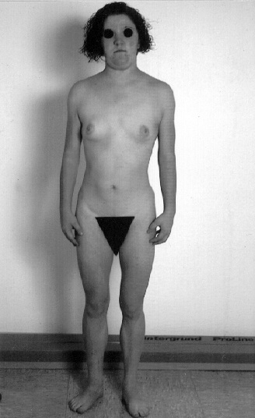
Lipoatrophie partielle familiale
ou Syndrome de Dunnigan (LMNA)
Vantyghem Diabetes Care 1999
Vigouroux Diabetes 2000
Vantyghem JCEM 2004
Vantyghem Clin Endocrinol 2007
Decaudain JCEM 2007
Vantyghem JCEM 2008

Slide 76
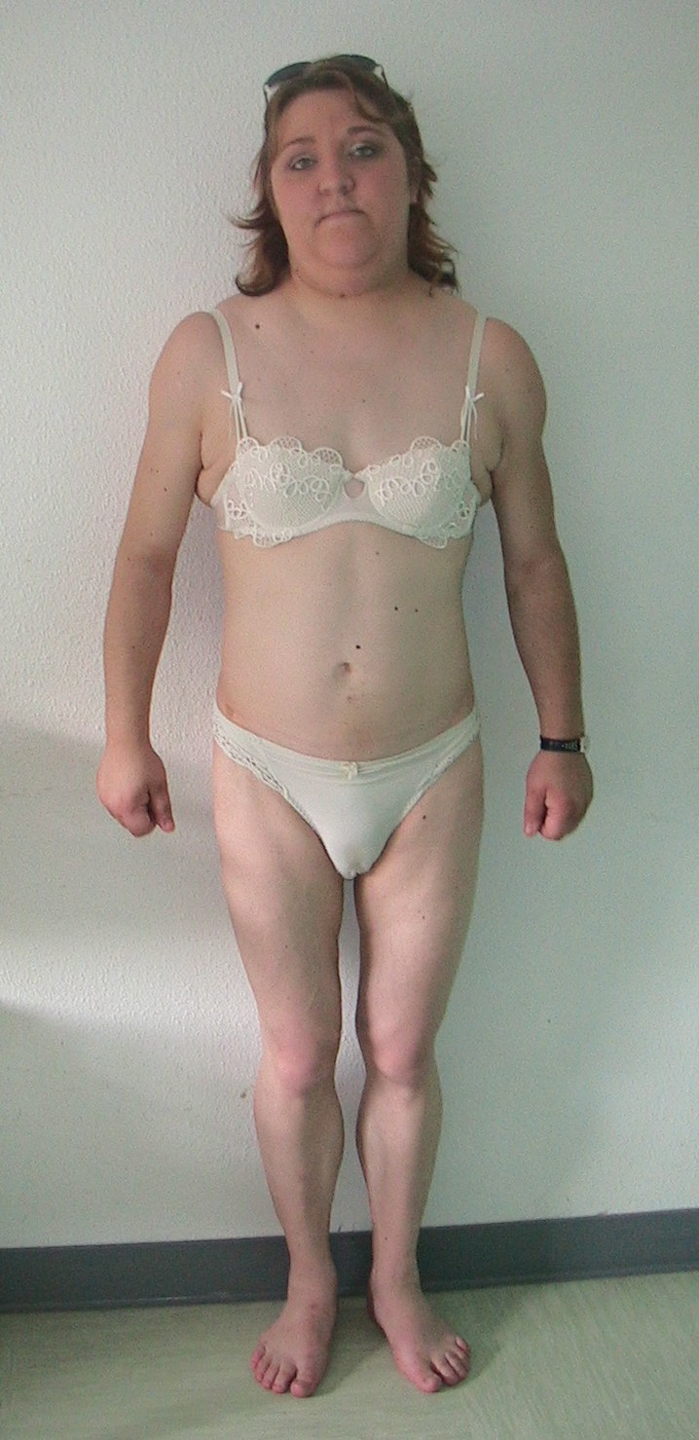

Dunnigan

Slide 77
Lipodystrophies
Traitement classique du diabète
Metreleptine
Analogues de GHRH - tesamoreline
Inhibiteurs de m TOR
11 beta OH steroide deshydrogénase
Chirurgie plastique/ Tx de tissu adipeux

